Slide 1
BY YUSHEN
第二十七章 27.2.2
相似三角形的判定
DETERMINATION OF SIMILAR TRIANGLE
（平行线分线段成比例）
主讲老师：xippt 讲课时间：20XX
某某中小学 九年级数学下册 第27章

Slide 2
BY YUSHEN
01
学习目标
1、了解相似三角形的基础。
2、了解平行线分线段成比例定理推论过程。
3、运用平行线分线段成比例定理进行三角形相似证明及计算。
02
重点
平行线分线段成比例定理和推论及其应用。
目录
03
难点
运用平行线分线段成比例定理进行三角形相似证明及计算。
某某中小学 九年级数学下册 第27章

Slide 3
BY YUSHEN
01
LEARNING OBJECTIVES
学习目标
1、了解相似三角形的基础。
2、了解平行线分线段成比例定理推论过程。
3、运用平行线分线段成比例定理进行三角形相似证明及计算。

Slide 4
BY YUSHEN
01
相似多边形知识点回顾
相似多边形概念：
若两个边数相同的多边形，它们的对应角相等、对应边成比例，则这两个多边形叫做相似多边形。
相似多边形特征：
对应角相等、对应边成比例
相似比概念：
相似多边形对应边的比
若下面两个五边形相似，你知道它们的角和边有什么关系？
A
A’
∠A=∠A’, ∠B=∠B’, ∠C=∠C’, ∠D=∠D’, ∠E=∠E’
B
E
B’
E’
$\frac{AB}{A′B′}$= $\frac{BC}{B^{′}C′}$= $\frac{CD}{C^{′}D′}$= $\frac{DE}{D^{′}E′}$= $\frac{AE}{A^{′}E′}$
C
D
C’
D’

Slide 5
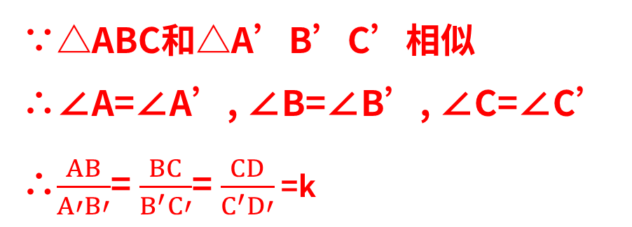
BY YUSHEN
01
相似三角形
已知△ABC和△A’B’C’相似，请指出他们对应边、对应角的关系？
A
∵△ABC和△A’B’C’相似
∴∠A=∠A’, ∠B=∠B’, ∠C=∠C’
∴$\frac{AB}{A′B′}$= $\frac{BC}{B^{′}C′}$= $\frac{CD}{C^{′}D′}$ =k
A’
B
C
B’
C’

Slide 6
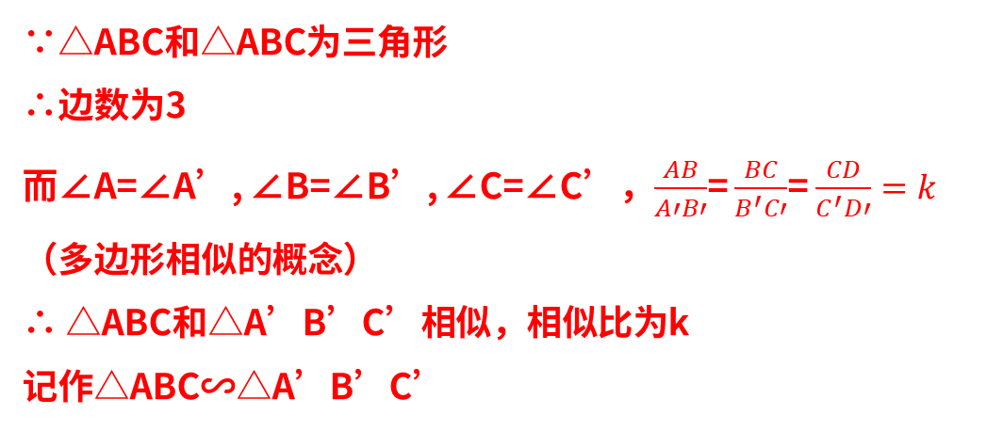
BY YUSHEN
01
判定三角形相似的条件
已知∠A=∠A’, ∠B=∠B’, ∠C=∠C’， $\frac{AB}{A′B′}$= $\frac{BC}{B^{′}C′}$= $\frac{CD}{C^{′}D′}$=k，那么△ABC和△A’B’C’相似吗？
∵△ABC和△ABC为三角形
∴边数为3
而∠A=∠A’, ∠B=∠B’, ∠C=∠C’，$\frac{AB}{A′B′}$= $\frac{BC}{B^{′}C′}$= $\frac{CD}{C^{′}D′}=k$
（多边形相似的概念）
∴ △ABC和△A’B’C’相似，相似比为k
记作△ABC∽△A’B’C’
A
A’
B
C
B’
C’
若两个三角形相似比为1，
说明了什么？
注意：相似用符号”∽”表示，读作”相似于”

Slide 7
BY YUSHEN
01
观察与思考
如图所示，小方格的边长都是1，直线 a∥b∥c，分别交直线 m，n于A₁，A₂，A₃，B₁，B₂，B₃.计算$\frac{A1A2}{A2A3}，\frac{B1B2}{B2B3}$，你发现了什么？
A₁
B₁
a
b
A₂
B₂
A₃
B₃
c
m
n

Slide 8
BY YUSHEN
01
观察与思考
小方格的边长都是1，改变直线b的位置，使直线 a∥b∥c，分别交直线 m，n于A₁，A₂，A₃，B₁，B₂，B₃.计算$\frac{A1A2}{A2A3}，\frac{B1B2}{B2B3}$，你发现了什么？
A₁
B₁
a
_{b}
A₂
B₂
A₃
B₃
c
m
n

Slide 9
BY YUSHEN
01
小组讨论
在平面上任意作三条平行线(a∥b∥c)，用它们截两条直线(m，n)，截得的对应线段成比例吗？
A₁
B₁
a
_{b}
A₂
B₂
A₃
B₃
c
m
n

Slide 10
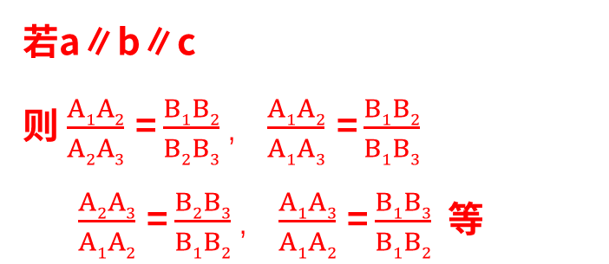
BY YUSHEN
01
小结
一般地，我们有平行线分线段成比例的基本事实：
两条直线被一组平行线所截，所得的对应线段成比例。
几何语言：
m
n
A₁
B₁
_{a}
若a∥b∥c
则 $\frac{A1A2}{A2A3} \text{=}\frac{B1B2}{B2B3}，\frac{A1A2}{A1A3} \text{=}\frac{B1B2}{B1B3}$
$\frac{A2A3}{A1A2} \text{=}\frac{B2B3}{B1B2}，\frac{A1A3}{A1A2} \text{=}\frac{B1B3}{B1B2}$ 等
A₂
B₂
b
A₃
B₃
c

Slide 11
BY YUSHEN
01
观察与思考
n
m
A₁
a
A₂
B₂
b
移动线段n，你发现了什么？
平行于三角形第三边的直线
截其它两边
A₃
B₃
c
m
n
A₁
B₁
a
m
n
A₂
B₂
b
A₁
B₁
a
A₃
B₃
c
b
a∥b∥c
A₂
平行于三角形第三边的直线
截两边的延长线
c
A₃
B₃

Slide 12
BY YUSHEN
01
归纳小结
a
A₁
A₄
B₇
b
A₂
B₂
A₅
a∥b∥c
c
A₃
B₃
A₆
B₈
小结：平行于三角形一边的直线截其他两边（或两边的延长线），所得的对应线段成比例.

Slide 13
BY YUSHEN
02
HOMEWORK PRACTICE
练一练
1、了解相似三角形的基础。
2、了解平行线分线段成比例定理推论过程。
3、运用平行线分线段成比例定理进行三角形相似证明及计算。

Slide 14
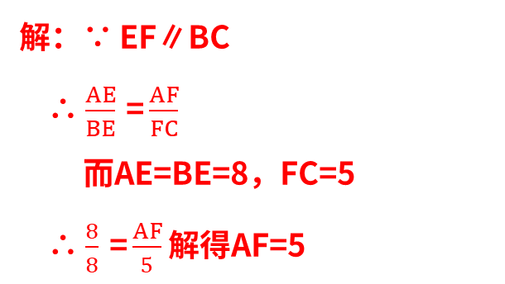
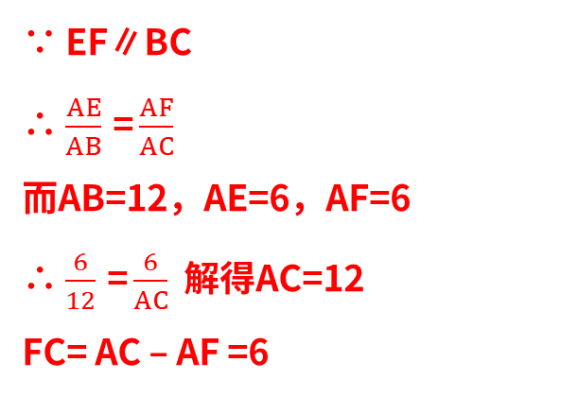
BY YUSHEN
02
练一练
如图，在△ABC中， EF∥BC.
1)如果E、F分别是AB和AC上的点,AE=BE=8，FC=5 ，那么AF的长是多少？
2)如果AB=12，AE=6，AF=6，那么FC的长是多少？
解：∵ EF∥BC
∴ $\frac{AE}{BE} \text{=}\frac{AF}{FC}$
而AE=BE=8，FC=5
∴ $\frac{8}{8} \text{=}\frac{AF}{5}$ 解得AF=5
∵ EF∥BC
∴ $\frac{AE}{AB} \text{=}\frac{AF}{AC}$
而AB=12，AE=6，AF=6
∴ $\frac{6}{12} \text{=}\frac{6}{AC}$ 解得AC=12
FC= AC – AF =6
A
E
F
B
C

Slide 15
BY YUSHEN
02
练一练
如图，在△ABC中，DE//BC，且DE分别交AB，AC于点D，E，△ADE与△ABC有什么关系？
解：∵ DE∥BC
∴ $\frac{AD}{AB} \text{=}\frac{AE}{EC} ,∠ADE=∠B,∠AED=∠ACB$
你还记得两个三角形相似的条件吗？
F
如何$证明：\frac{AD}{AB} \text{=}\frac{AE}{AC}$ $\text{=}\frac{DE}{BC}$

Slide 16
BY YUSHEN
02
练一练
过E点做AB边平行线，与BC边交于点F
∵ DE∥BC， EF∥AB
∴ $\frac{AD}{AB} \text{=}\frac{AE}{AC}$ ， $\frac{AE}{AC}$ $\text{=}\frac{BF}{BC}$
∵ 四边形BDEF是平行四边形
∴ DE=BF
∴ $\frac{AE}{AC}$ $\text{=}\frac{DE}{BC}$
∴ $\frac{AE}{AC}$ $\text{=}\frac{DE}{BC}$= $\frac{AD}{AB}$而$∠ADE=∠B,∠AED=∠ACB$ $,∠A=∠A$
则△ADE∽△ABC
F

Slide 17
BY YUSHEN
02
判定三角形相似定理
平行于三角形一边的直线与其它两边相交，所构成的三角形与原三角形相似.
【注意】平行第三边的直线与其它两边相交有以下两种情况：

Slide 18
BY YUSHEN
02
练一练
1．下列说法中正确的是（ ）
A．两个直角三角形相似 B．两个等腰三角形相似
C．两个等边三角形相似 D．两个锐角三角形相似
【详解】
A、30°、60°、90°的直角三角形和45°、45°、90°的直角三角形不相似；
B、两个顶角不同的等腰三角形不相似；
C、正确，因为可以根据有两组角对应相等的两个三角形相似来判定；
D、两个锐角不相等的两个三角形不相似．
故选C．

Slide 19
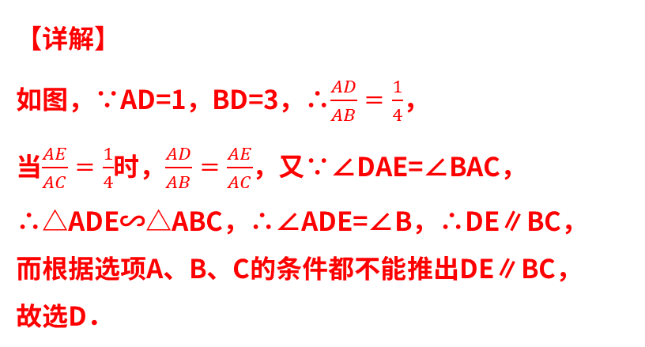
BY YUSHEN
02
练一练
2．如图，DE∥BC，在下列比例式中，不能成立的是（ ）
A．$\frac{\text{AD}}{\text{DB}}=\frac{\text{AE}}{\text{EC}}$ B．$\frac{\text{DE}}{\text{BC}}$ $= \frac{\text{AE}}{\text{EC}}$ C．$\frac{\text{AB}}{\text{AD}}$ $= \frac{\text{AC}}{\text{AE}}$ D．$\frac{\text{DB}}{\text{EC}}$ $= \frac{\text{AB}}{\text{AC}}$
3．在△ABC中，点D、E分别在边AB、AC上，如果AD=1，BD=3，那么由下列条件能够判断DE∥BC的是（ ）
A．$\frac{DE}{BC}=\frac{1}{3}$ B．$\frac{DE}{BC}=\frac{1}{4}$ C．$\frac{AE}{AC}=\frac{1}{3}$ D．$\frac{AE}{AC}=\frac{1}{4}$
【详解】
如图，∵AD=1，BD=3，∴$\frac{AD}{AB}=\frac{1}{4}$，
当$\frac{AE}{AC}=\frac{1}{4}$时，$\frac{AD}{AB}=\frac{AE}{AC}$，又∵∠DAE=∠BAC，
∴△ADE∽△ABC，∴∠ADE=∠B，∴DE∥BC，
而根据选项A、B、C的条件都不能推出DE∥BC，
故选D．

Slide 20
BY YUSHEN
02
练一练
4．（2019·宣武外国语实验学校初三期中）如图，在△ABC中，DE∥BC，DE分别与AB，AC相交于点D，E，若AD=4，DB=2，则DE：BC的值为（ ）
A．$\frac{2}{3}$ B．$\frac{1}{2}$ C．$\frac{3}{4}$ D．$\frac{3}{5}$
【解析】
∵DE∥BC，
∴△ADE∽△ABC，
$∴\frac{DE}{BC}=\frac{AD}{AB}=\frac{AD}{AD+DB}=\frac{4}{6}=\frac{2}{3}.$
故选A.

Slide 21
版权声明
感谢您下载xippt平台上提供的PPT作品，为了您和xippt以及原创作者的利益，请勿复制、传播、销售，否则将承担法律责任！xippt将对作品进行维权，按照传播下载次数进行十倍的索取赔偿！
1. 在xippt出售的PPT模板是免版税类(RF:
Royalty-Free)正版受《中国人民共和国著作法》和《世界版权公约》的保护，作品的所有权、版权和著作权归xippt所有,您下载的是PPT模板素材的使用权。
2. 不得将xippt的PPT模板、PPT素材，本身用于再出售,或者出租、出借、转让、分销、发布或者作为礼物供他人使用，不得转授权、出卖、转让本协议或者本协议中的权利。

Slide 22
BY YUSHEN
01
判定三角形相似的条件
02
平行线分线段成
比例定理的推论
课后回顾
03
平行线分线段成比例定理
进行三角形相似证明及计算
某某中小学 九年级数学下册 第27章

Slide 23
BY YUSHEN
第二十七章 27.2.2
谢谢各位同学倾听
THANK YOU FOR LISTENING
主讲老师：xippt 讲课时间：20XX
某某中小学 九年级数学下册 第27章

